Slide 1


zigbee系统应用开发流程分析
物联网工程教研室 邹正伟

Slide 2
内容提要
ZigBee技术特点
ZigBee体系结构
ZigBee分层及各层功能介绍
ZigBee节点介绍
ZigBee设备类型
ZigBee网络拓扑
Z-STACK协议栈的层次结构及工作流程
Z-STACK协议栈的运行流程

Slide 3
ZigBee技术特点
6~24个月
1/10
32K,4K
2.4GHZ
低功耗
免许可
低成本
254个
65000个
250，
40/20kbps
ZigBee
高容量
ZigBee
低速率
高安全
近距离
三级安全模式
10～100m
1~3km
短时延
15ms
30ms

Slide 4
ZigBee特性
ZigBee是采用数据帧的概念，每个无线帧包括了大量无线包装，包含了大量时间，地址，命令，同步等信息，真正的数据信息只占很少部分，而这正是ZigBee可以实现网络组织管理，实现高可靠传输的关键。

Slide 5
ZigBee网络中传输的三类数据
周期性数据：如家庭中水、电、气三表数据的传输；烟雾传感器
间断性数据：如电灯、家用电器的控制等数据的传输
反复性的低反应时间的数据：如鼠标、操作杆传输的数据

Slide 6
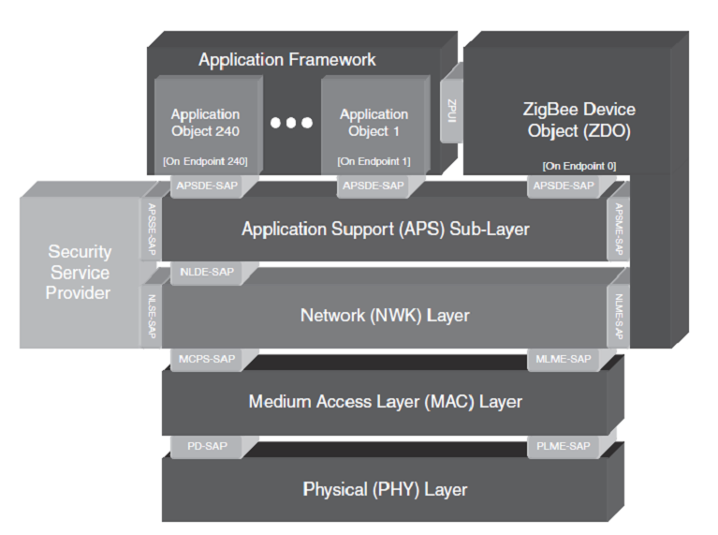
Zigbee协议的体系结构

Slide 7
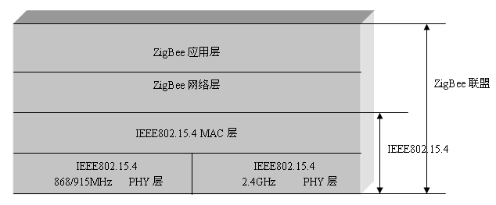
ZigBee网络协议层
ZigBee无线网络协议是基于标准的七层开放式系统互联(OSI)模型，但仅对那些涉及ZigBee的层予以定义。
IEEE802.15.4标准定义了最下面的两层：物理层(PHY physical layer)和介质接入控制子层(MAC medium access control)。
ZigBee联盟提供了网络层和应用层(APL)框架的设计。其中应用层的框架包括了应用支持子层(APS)、ZigBee设备对象(ZDO)和由制造商制订的应用对象。

Slide 8
物理层的功能
开启和关闭无线收发信机
能量检测ED
链路质量指示LQI
空闲信道评估CCA
信道选择
数据发送和接收
表：IEEE802.15.4的扩频和调制参数
频率/MHZ |  | 扩频参数 |  | 数据参数
 |  | 码片速率 /(Kchip.s⁻¹) | 调制方式 | 比特率 /kbps | 符号速率 /(ksymbol.s⁻¹) | 符号阶数
868/915 | 868~868.6 | 300 | BPSK | 20 | 20 | 二进制
 | 902~928 | 600 | BPSK | 40 | 40 | 二进制
2450 | 2400~2483.5 | 2000 | O-QPSK | 250 | 62.5 | 十六进制正交

Slide 9
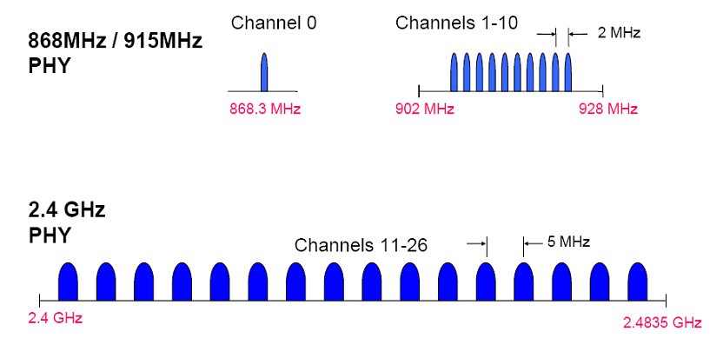
ZigBee的频带和数据传输率
频带 使用范围 数据传输率 信道数
2.4GHz 全球 250 kbps 16
868MHz 欧洲 20 kbps 1
915MHz 北美 40 kbps 10
780MHz (ATMEL FIRST) 中国 250 kbps 4

Slide 10
MAC层功能
协调器产生网络信标
信标同步
支持PAN关联和解关联
CSMA-CA信道访问机制
处理和维护保证时隙（GTS）机制
在两个对等MAC实体间提供可靠链路

Slide 11
ZigBee网络层功能
网络层定义了网络层与应用层之间的接口，提供网络层数据服务和网络层管理服务。
网络层负责拓扑结构的建立和维护网络连接，主要功能包括设备连接和断开网络时所采用的机制，在帧信息传输过程中所采用的安全性机制，设备的路由发现、维护和转交，在创建一个新网络时为新设备分配短地址。

Slide 12
ZigBee网络层服务
网络层数据服务：
  产生网络协议数据单元
  选择通信路由
    网络层管理服务：
    配置新设备；
    开始新网络；
    加入和离开网络；
    寻址；
    邻近设备发现；
    路由发现；
    接受控制；

Slide 13
ZigBee应用层功能
应用层定义了应用层与网络层之间的接口，主要由应用支持子层、设备配置层和用户应用程序组成，提供应用层数据服务和应用层管理服务。
应用层的框架包括：应用支持子层(APS)、ZigBee设备对象(ZDO)和由制造商制订的应用对象
    产生应用数据单元；
    绑定及绑定服务；
    AIB管理；
    安全管理；

Slide 14
ZigBee网络中的设备类型
全功能设备(FFD full-function device)：可以担任网络协调者，形成网络，让其它的FFD或是精简功能装置（RFD）连结，FFD具备控制器的功能，可提供信息双向传输。
    附带由标准指定的全部 802.15.4 功能和所有特征
    更多的存储器、计算能力可使其在空闲时起网络路由器作用。
    也能用作终端设备
精简功能设备(RFD reduced-function device)：RFD只能传送信息给FFD或从FFD接收信息。
    附带有限的功能来控制成本和复杂性
    在网络中通常用作终端设备。
    ZigBee相对简单的实现自然节省了费用。RFD由于省掉了内存和其他电路，降低了ZigBee部件的成本，而简单的8位处理器和小协议栈也有助于降低成本。

Slide 15
ZigBee节点类型
节点类型
ZigBee 协调者(ZC coordinator)
  每各ZigBee网络必须有一个.
  初始化网络信息.
ZigBee 路由器(ZR router)
  路由信息
ZigBee 终端节点 (ZED end device)
  没有路由功能
  低价格

Slide 16
ZigBee 协调器
网络协调器(ZC coordinator) ：包含所有的网络消息，是3种设备类型中最复杂的一种，存储容量最大、计算能力最强。
发送网络信标、建立一个网络、管理网络节点、存储网络节点信息、寻找一对节点间的路由消息、不断地接收信息。
协调器负责整个网络的建网，同时它也可作为与其它类型网络的通讯节点（网关）。
  每个ZigBee网络必须有且仅有一个协调器.

Slide 17
ZigBee 路由器
ZigBee 路由器(ZR router)
(1)允许其他网络设备加入
(2)多跳路由
(3)协助电池供电的子节点通信
(4)自己作为终端节点应用

Slide 18
ZigBee终端节点
ZigBee 终端节点 (ZED end device)
  （1）向路由节点传递数据
  （2）没有路由功能
  （3）低功耗（Zigbee的低功耗主要体现在这里）
（4）可选择睡眠与唤醒。（路由因不断转发数据需电源供电，终端节点电池供电）

Slide 19
Zigbee设备类型与角色对应关系
设备类型 | 拓扑类型 | 可否成为网络协调器 | 通话对象
全功能器件（FFD） | 星形，树形，网状 | 可以 | 任何ZigBee设备
简化功能器件（RFD） | 星形 | 不可以 | 只能与协调器通话

Slide 20
ZigBee网络拓扑
Star星
Mesh网
ZigBee Coordinator
Cluster Tree串
ZigBee Router
ZigBee End Device

Slide 21
zigbee网络地址概念
一个是64位的IEEE地址，通常也叫作MAC地址或者扩展地址（Extended address），另一个是16位的网络地址，也叫做逻辑地址（Logical address）或者短地址
64位长地址是全球唯一的地址，并且终身分配给设备。这个地址可由制造商设定或者在安装的时候设置，是由IEEE来提供
当设备加入ZigBee网络被分配一个短地址，在其所在的网络中是唯一的。这个地址主要用来在网络中辨识设备，数据传输和数据包路由等
一个节点是一个设备，有一个射频端，一个64位IEEE地址，一个16位网络地址

Slide 22
Z-Stack协议栈
Z-Stack采用操作系统的思想来构建，采用事件轮循机制，当各层初始化之后，系统进入低功耗模式，当事件发生时，唤醒系统，开始进入中断处理事件，结束后继续进入低功耗模式
如果同时有几个事件发生，判断优先级，逐次处理事件
这种软件构架可以极大地降级系统的功耗

Slide 23
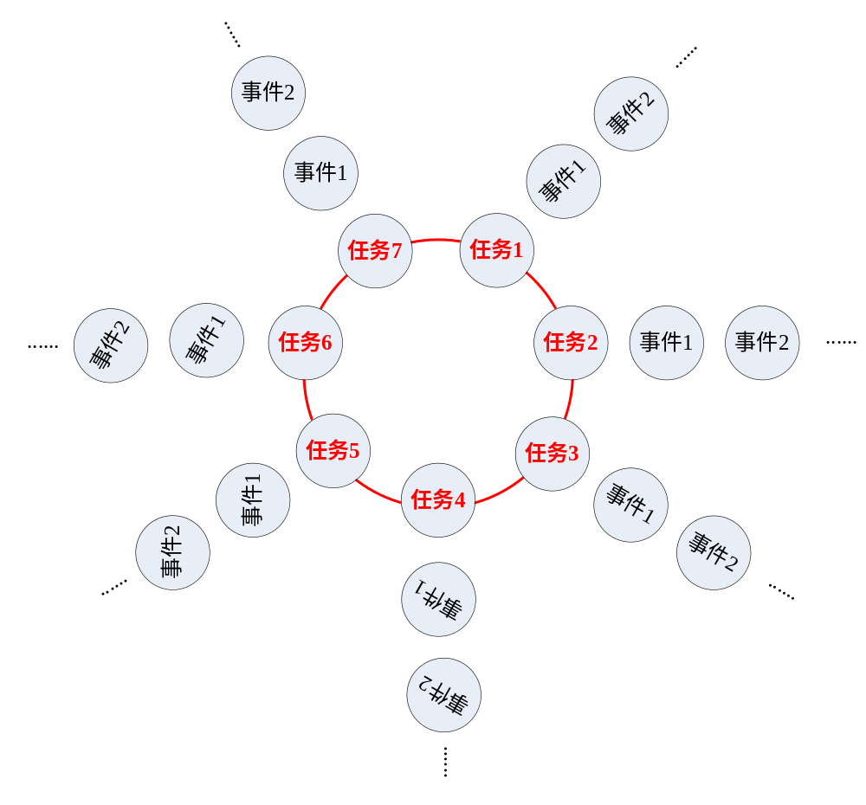
（一）Z-STACK协议栈的层次结构及工作流程
Z-Stack是ZigBee联盟厂商之一TI推出的开放式商业化协议栈，它符ZigBee 2007规范要求。
支持包括CC2530、CC2531与CC2720+MSP430在内的多种平台。
Z-Stack还被ZigBee测试机构德国莱茵集团评为 ZigBee联盟最高业内水平。

Slide 24
Z-Stack协议栈
Z-Stack是Zigbee协议的具体实现，已经编写了对从MAC层到ZigBee设备应用层这五层任务的事件处理函数，一般情况下只需要编写应用层的任务及事件处理函数就可以。
1、主文件：存放具体的任务事件处理函数
2、头文件：主文件的头文件
3、操作系统接口文件：以OSAL开头，专门存放任务处理函数数组

Slide 25
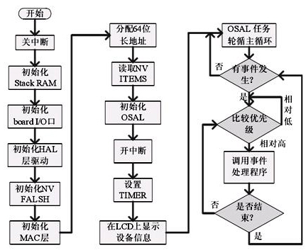
Z-stack工作流程
整个Z-stack的主要工作流程，大致分为：
系统启动，驱动初始化，OSAL初始化和启动，进入任务轮循几个阶段
Z-stack流程图

Slide 26
Z-Stack协议栈main()入口
Z-Stack的main函数在Zmain.c中，总体上来说，它一共做了两件工作：1、系统初始化，即启动代码来初始化硬件系统和软件架构需要的各个模块；2、启动执行操作，就是开始执行操作系统实体。
main函数存在于Zmain函数当中，先是从main函数开始运行的，main函数实现的功能是，初始化硬件、初始化网络（加入/创建网络）、初始化任务列表、进入任务处理循环
int main( )主函数实现硬件的初始化其中包括
关总中断osal_int_disable( INTS_ALL )
初始化板上硬件设置HAL_BOARD_INIT( )
初始化I/O口InitBoard( OB_COLD )
初始化HAL层驱动HalDriverInit( )
初始化非易失性存储器sal_nv_init( NULL )
初始化MAC层ZMacInit( )
分配64位地址zmain_ext_addr( )
初始化操作系统osal_init_system( )等

Slide 27
OSAL操作系统函数
顺利完成上述初始化后，开中断执行osal_start_system( )函数开始运行OSAL系统
该任务调度函数按照优先级检测各个任务是否就绪，如果存在就绪的任务则调用tasksArr[ ]中相对应的任务处理函数去处理该事件，直到执行完所有就绪的任务
如果任务列表中没有就绪的任务，则可以使处理器进入睡眠状态实现低功耗
osal_start_system( )一旦执行，则不再返Main( )函数

Slide 28
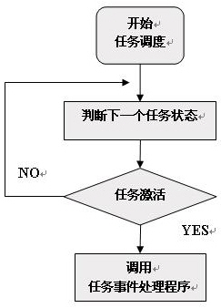
OSAL程序流程图
OSAL是协议栈的核心
Z-stack的任何一个子系统都作为OSAL的一个任务，因此在开发应用层的时候，必须通过创建OSAL任务来运行应用程序
通过osalInitTasks( )函数创建OSAL任务，其中TaskID为每个任务的唯一标识号
任何OSAL任务必须分为两步：
一是进行任务初始化
二是处理任务事件

Slide 29
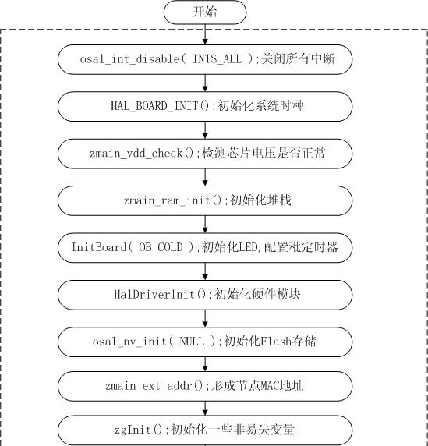

Slide 30
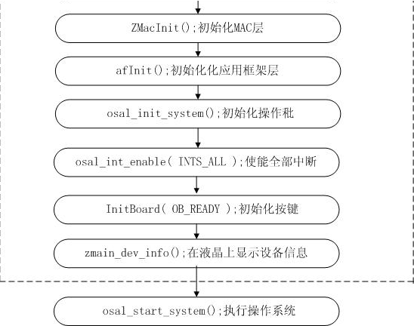
系统初始化流程图

Slide 31
Z-Stack协议栈文件组织结构介绍
文件目录 | 说明
App | 应用层目录。创建新项目时添加的文件
HAL | 硬件层目录。Common目录文件是基本上与硬件无关的公用文件；Target目录是跟硬件平台相关的文件
MAC | MAC层目录。High Level和Low Level目录分别表示MAC层的高层和底层
MT | 监制调试层目录。该目录文件主要用于调试目的
NWK | 网络层目录。含网络层配置参数文件、网络层库的函数接口文件及APS层库的函数接口
OSAL | 协议栈的操作系统抽象层目录
Profile | AF层目录，Application Farmework 应用框架
Security | 安全层目录，包含安全层处理函数接口文件
Services | ZigBee和802.15.4设备地址处理函数目录
Tools | 工作配置目录，包括空间划分及Z-Stack相关配置信息
ZDO | ZigBee设备对象，一种公共的功能集，文件用户用自定义的对象调用APS子层的服务和NWK层的服务
ZMAC | Z-Stack MAC导出层接口文件和需要调用的网络层函数
Zmain | 整个项目的入口，包含函数main()

Slide 32
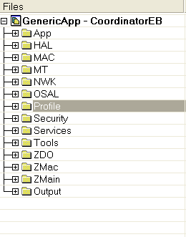
1. Z-STACK协议栈的层次结构

Slide 33
（1）APP（Application Programming）：应用层目录，这是用户创建各种不同工程的区域，在这个目录中包含了应用层的内容和这个项目的主要内容，在协议栈里面一般是以操作系统的任务实现的。

Slide 34
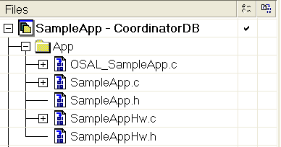
应用层与操作系统
接口文件文件(.c)
应用层主程序文件(.c)
应用层主程序头文件(.h)
应用层是程序开发的主要部分

Slide 35
（2）HAL（Hardware (H/W) Abstraction Layer）：硬件层目录，包含有与硬件相关的配置和驱动及操作函数。

Slide 36
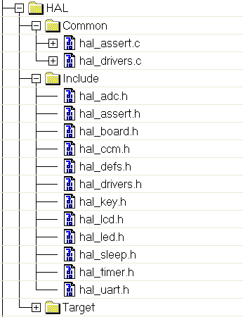
Common目录下的文件是公用文件，基本上与硬件无关，其中hal_assert.c是断言文件 ，用于调试；hal_drivers.c是驱动文件，包含有与硬件相关的配置和驱动及操作函数。
Include目录主要包含各个硬件模块的头文件；Target目录下的文件与硬件平台相关。
AD转换接口函数
LCD接口函数
按键处理接口函数
定时器接口函数
串口配置接口函数

Slide 37
（3）MAC：MAC 层目录，包含了MAC 层的参数配置文件及其MAC 的LIB 库的函数接口文件。

Slide 38

High Level和Low Level表示MAC层分为高、低两层。

Slide 39
（4）MT（Monitor Test）：实现通过串口可控各层，与各层进行直接交互。

Slide 40
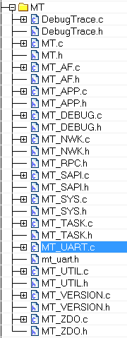
MT：监控调试层目录，主要用于调试目的，即实现通过串口调试各层，与各层进行直接交互。
调试网络层接口函数
串口处理接口函数

Slide 41
（5）NWK（ZigBee Network Layer）：网络层目录，含网络层配置参数文件及网络层库的函数接口文件，APS 层库的函数接口。

Slide 42
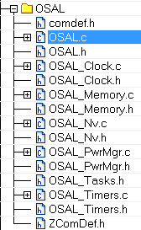
（6）OSAL（Operating System (OS) Abstraction Layer）：协议栈的操作系统。

Slide 43

（7）Profile：AF（Application Farmework 应用框架） 层目录，包含AF 层处理函数文件。

Slide 44

（8）Security：安全层目录，包含安全层处理函数接口文件。

Slide 45

（9）Services：zigbee和802.15
.4设备的地址处理函数目录，包括地址模式的定义及地址处理函数。

Slide 46
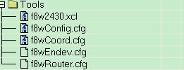
（10）Tools：工程配置目录，包括空间划分及Z-stack相关配置信息。

Slide 47
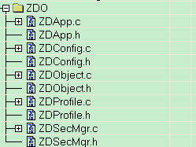
（11）ZDO：指zigbee设备对象，可认为是一种公共的功能集，方便用户用自定义的对象调用APS子层的服务和NWK层的服务。

Slide 48

（12）ZMac：其中zmac.c是Z-stack MAC导出层接口文件；zmac_cb.c是ZMAC需要调用的网络层函数。

Slide 49
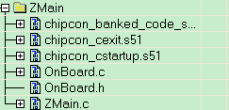
（13）ZMain：其中zmain.c主要包含整个项目的入口函数main（）；OnBoard.c包含对硬件开发平台各类外设进行控制的接口函数。

Slide 50
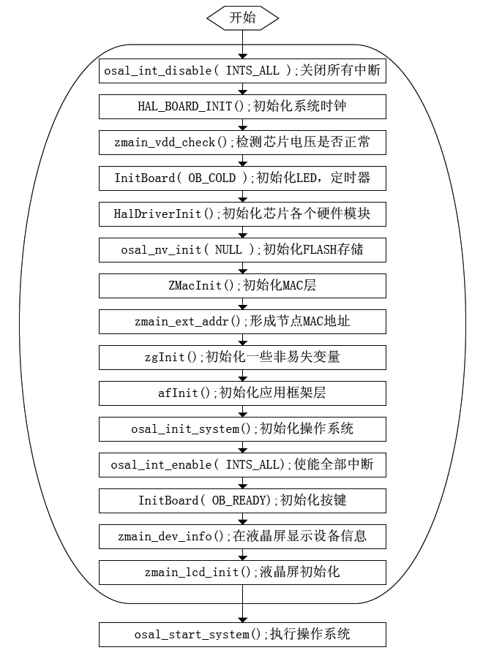
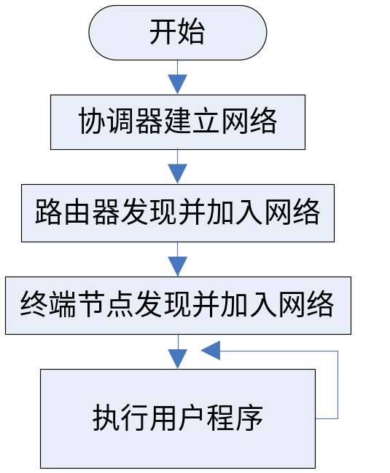
2. Z-STACK协议栈的运行流程

Slide 52
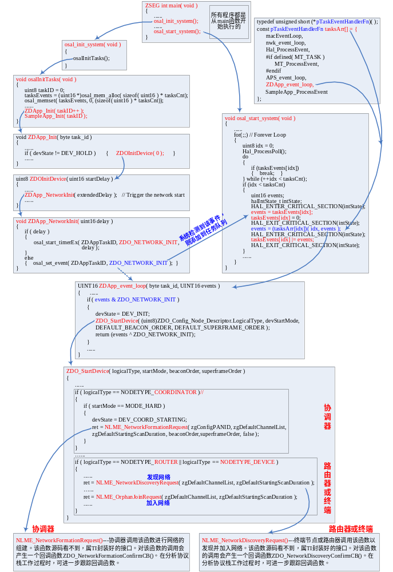

Slide 53
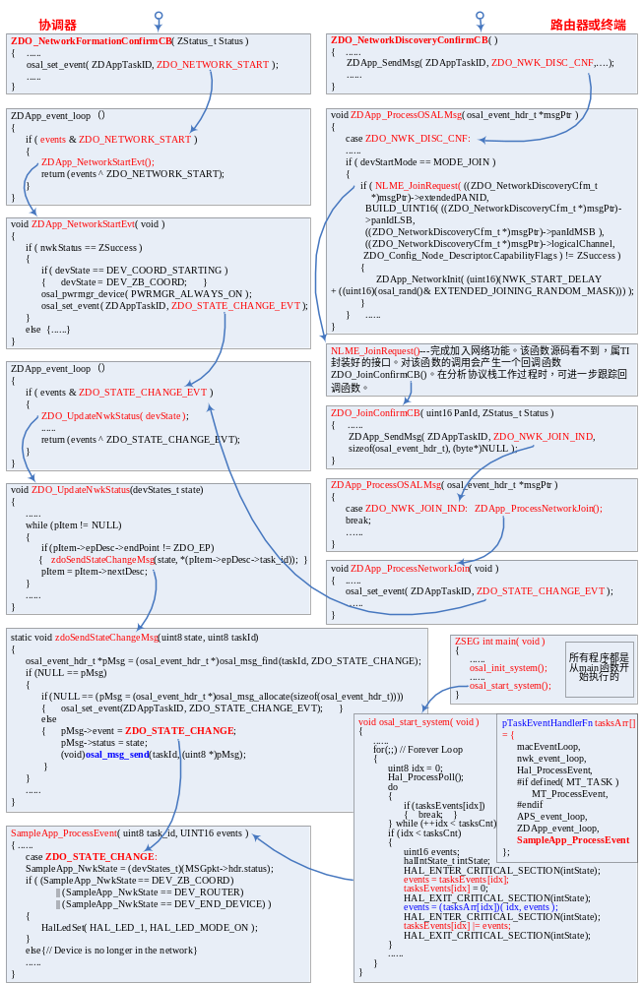

Slide 54
